Slide 1
Autor: Mgr. Jana Pavlůsková
Datum: květen 2012
Ročník: 7.
Vzdělávací oblast: Člověk a příroda
Vzdělávací obor: Zeměpis
Tematický okruh: Zeměpis světadílů
Téma: Asie – Jižní Asie
Anotace: Prezentace určená jako výklad k učivu o přírodních a
socioekonomických podmínkách jižní Asie.
Materiál je doplněn množstvím fotografií, shrnutím ve
formě otázek k opakování a odkazem na interaktivní
test k procvičení.

Slide 2
Jižní Asie

Slide 3
Zopakujte si:
a)
Indie je
2. nejlidnatější země světa
nejlidnatější země světa
c) nejméně zalidněná země světa

Slide 4
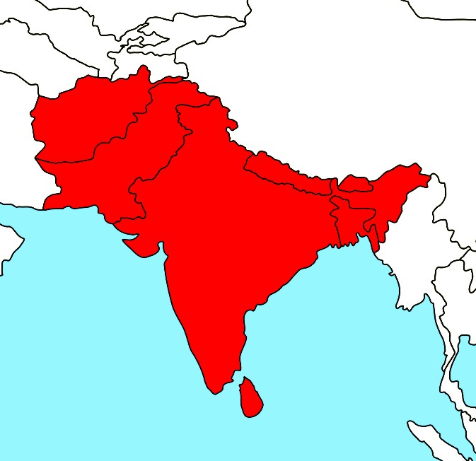
Indie – Dillí (Nové Dillí)
Afghánistán – Kábul
Pákistán – Islámábád
Nepál – Káthmándú
Bhútán – Thimphu
Bangladéš – Dháka
Srí Lanka - Šrí Džajavardanapura Kotte
(nebo jen Kotte)
postupné přesouvání vládních institucí z bývalého hl. města Kolombo (Kolamba)
Maledivy - Male
Afghánistán
Pákistán
Bhútán
Nepál
Indie
Bangladéš
Srí Lanka
Maledivy

Slide 5

PŘÍRODNÍ PODMÍNKY
velkou část regionu tvoří poloostrov Přední Indie
ze severu ohraničen horským systémem (Himálaj, Hindúkuš, Sulajmánské pohoří)
podnebí tropické, jih a jihovýchod letní monzuny (záplavy)
řeky napájené horskými ledovci v nížinách velmi vodnaté (Indus, Ganga, Brahmaputra)
úrodná půda

Slide 6
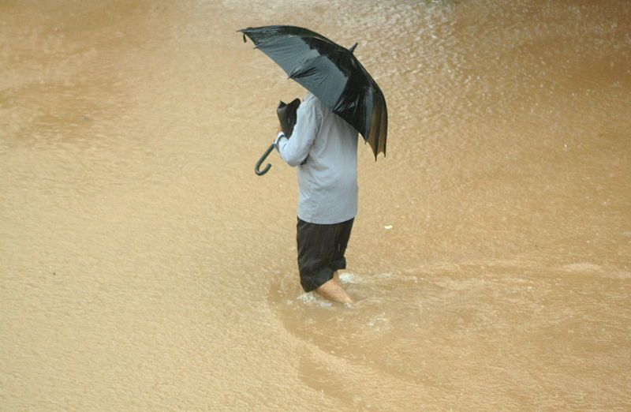
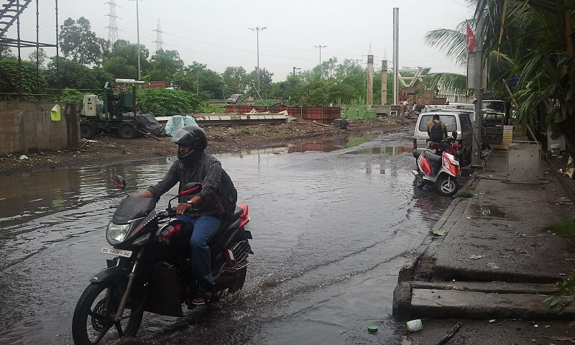
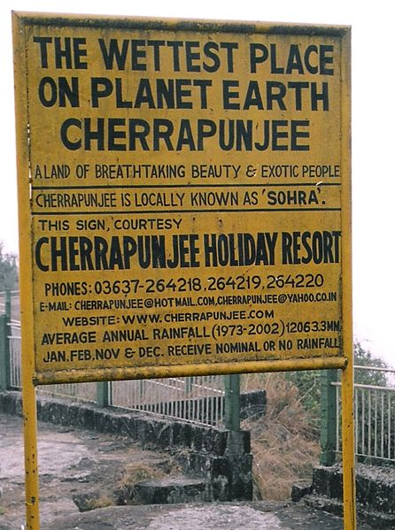
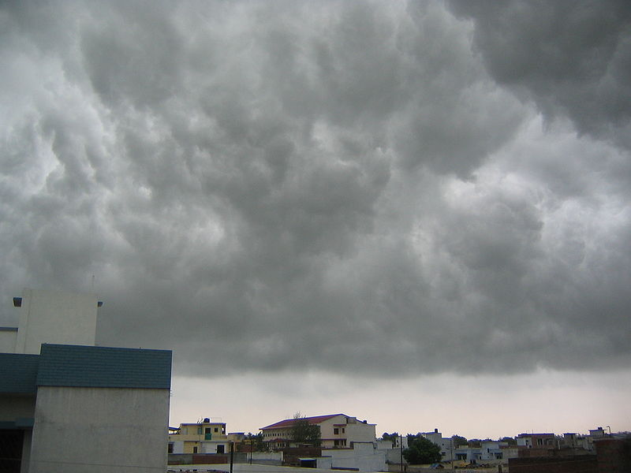
Obr. 5
Obr. 3
monzuny
Obr. 4
Obr. 2

Slide 7
HOSPODÁŘSTVÍ
nejchudší země světa (kromě Indie a Pákistánu)
Zemědělství
pěstování rýže, cukrové třtiny, čajovníku, ovoce a
zeleniny
chov skotu (nejvíce v Indii)
velká produkce mléka
v zemědělství pracuje přes ¾ obyvatel
Těžba
tuha (Srí Lanka)
uhlí, železná ruda, ropa (Indie)
Turistika
rekreace (Maledivy)
vysokohorská turistika (Nepál)

Slide 8
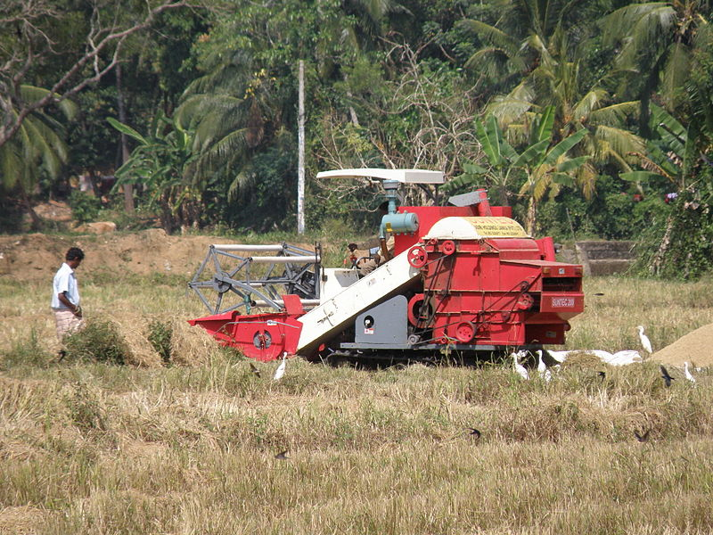
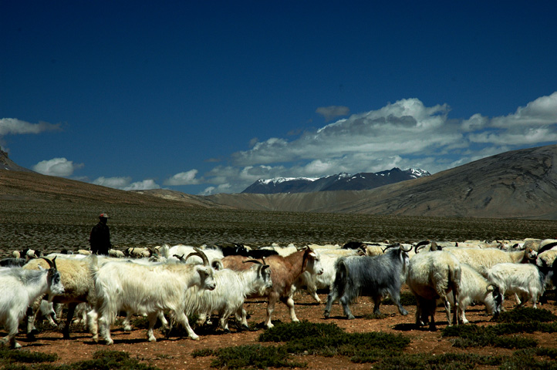
Obr. 7 – sklizeň rýže na Srí Lance
Obr. 6 – chov koz v Indii

Slide 9
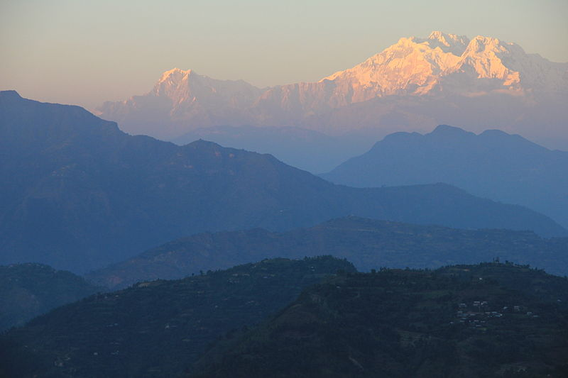
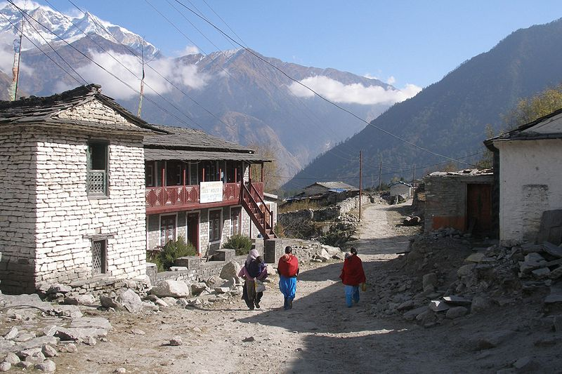
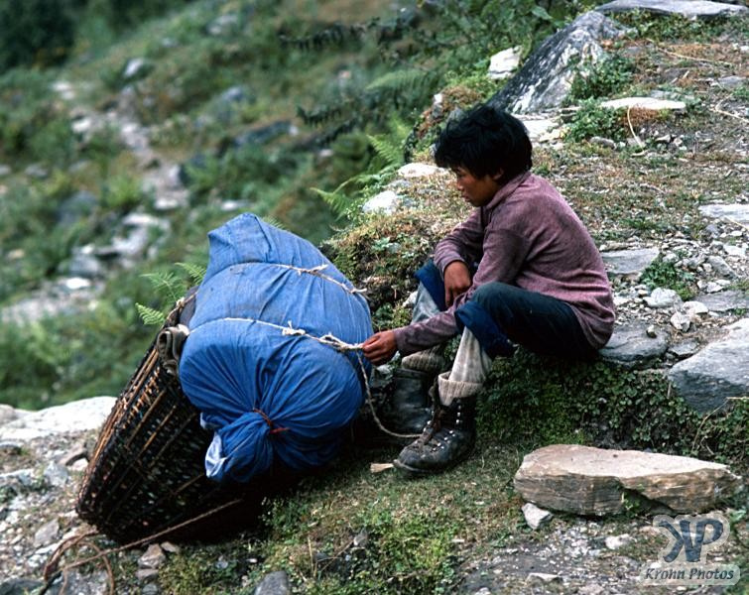
Annapurna
Obr. 10 – vesnice Lete
Obr. 8 - Annapurna
Obr. 9 – nepálský šerpa

Slide 10
Obyvatelstvo
hustě osídlená oblast
největší přírůstek obyvatelstva v Indii (20 milionů ročně)
přelidněná města, chudinské slumy
pestré národnostní složení
nejvíc národností v Indii
velká role náboženství (hinduismus, islám, buddhismus,
sikhismus, džinismus, kmenová náboženství)
konflikty hinduismu a islámu => rozdělení na hinduistickou
Indii a muslimský Pákistán

Slide 11
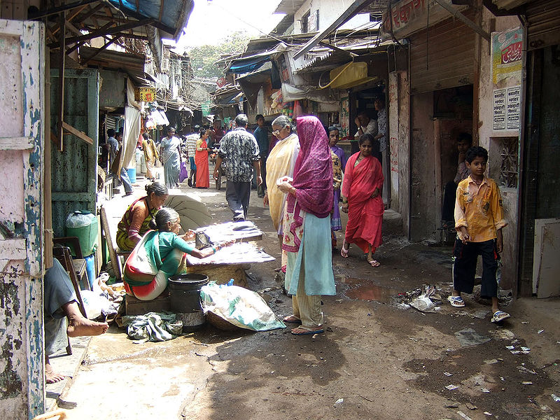
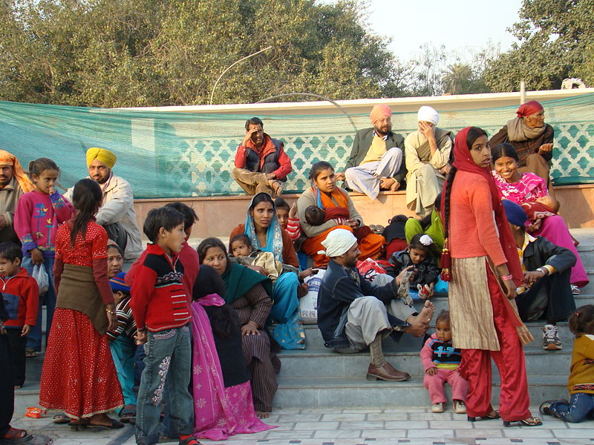
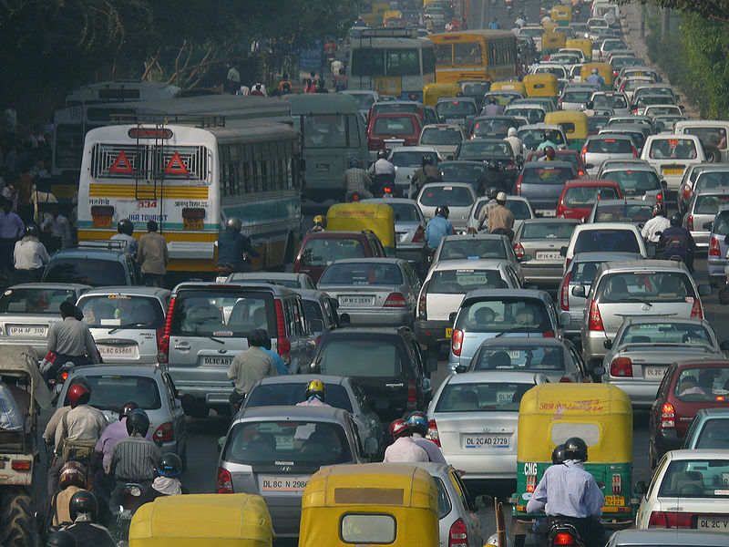
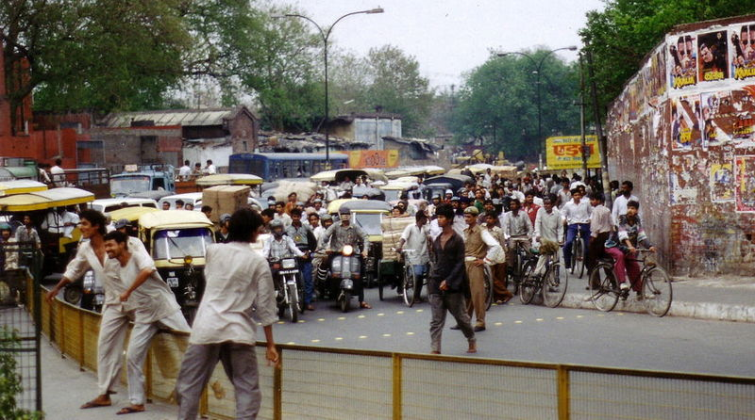
Obr. 11 – slum v Bombaji
Obr. 12 – rodiny na nádvoří sikhského chrámu
Obr. 13 - doprava v Dillí
Obr. 14

Slide 12
Indie
země kontrastů:
- hory x nížiny
pouště x deštné lesy
zaostalé oblasti x turistická centra
vliv tradic x západní kultura
rychle se rozvíjející hospodářství
vlastní kosmický program, světová úroveň vysokých škol, filmový průmysl
památky, příroda
vysoký počet obyvatel - problém

Slide 13
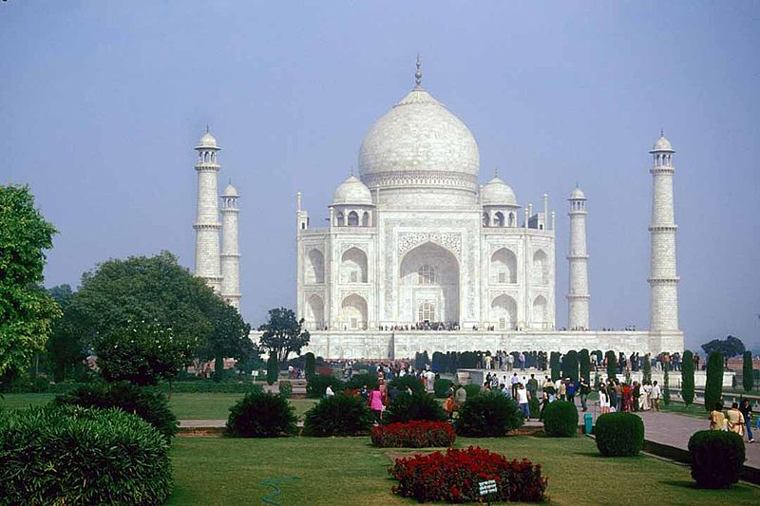
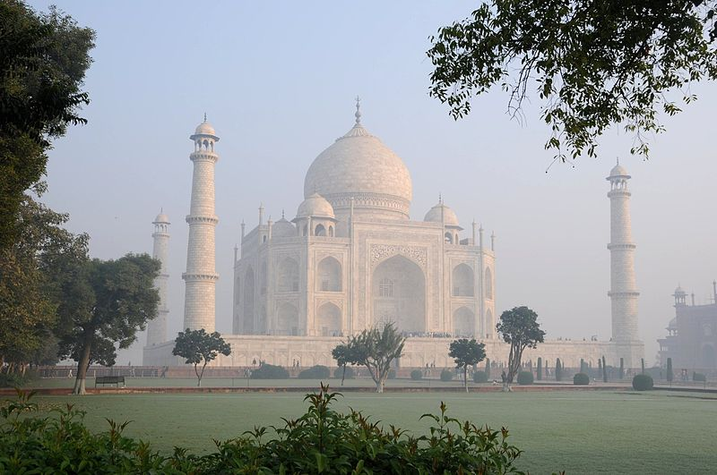
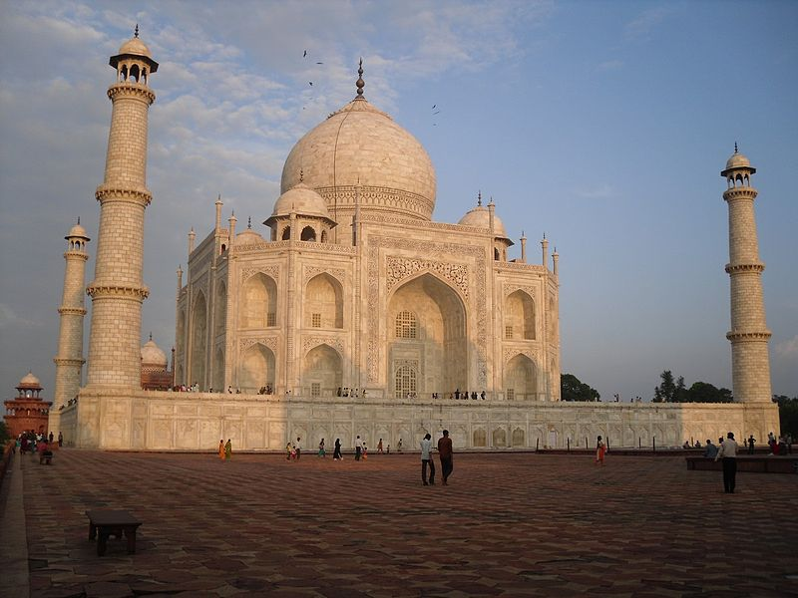
Obr. 15 – Tádž Mahal
Tádž
mahal
Obr. 16 – Tádž Mahal za úsvitu
Obr. 17 – Tádž Mahal za soumraku

Slide 14
Maledivy
Ostrovní stát Maledivy leží na 1196 atolových ostrovech v Indickém oceánu na jih od Indie. Obydleno je však jen 200 ostrovů. Nadmořská výška žádného z nich nepřesahuje 2,5 metru, proto jsou Maledivy nejplošším státem světa. Každý z ostrovů je obklopen menší či větší korálovou hradbou, což je velmi účinná zábrana proti vlnám, ale naopak se tu dá velmi špatně plout, o čemž svědčí i velké množství vraků.

Slide 15
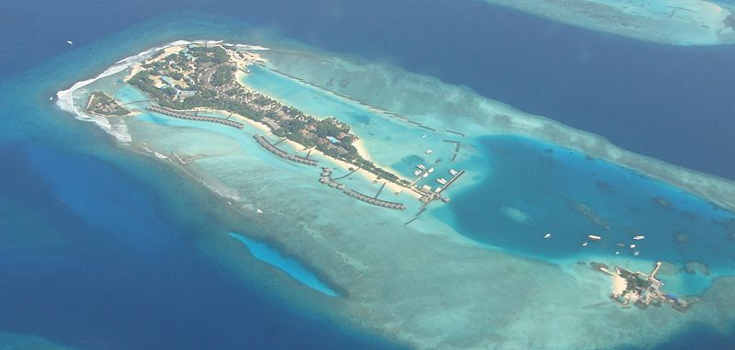
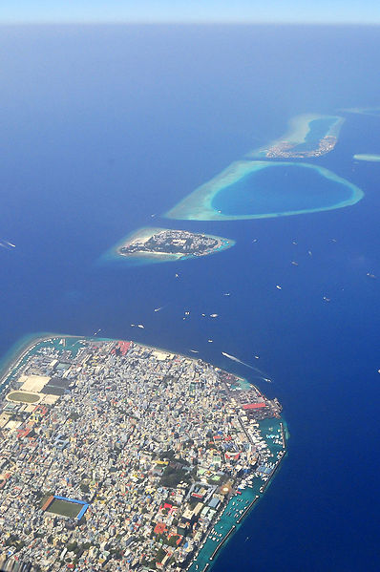
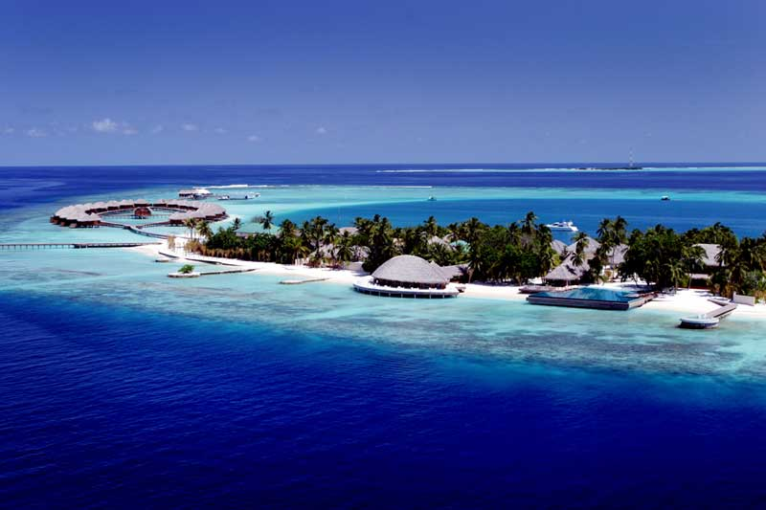
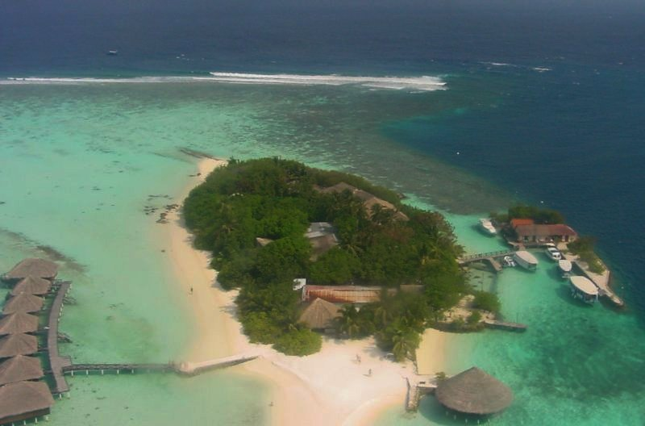
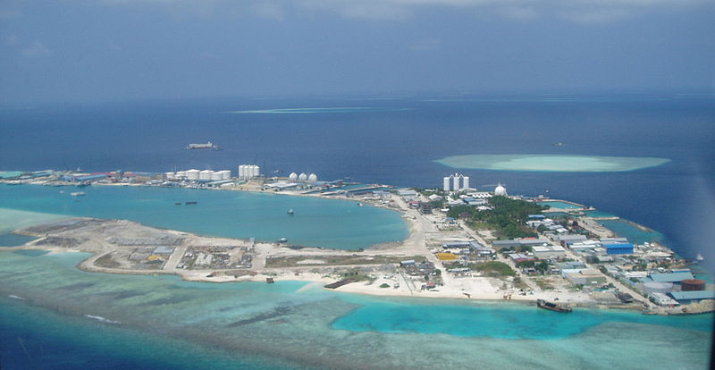
Maledivy
Obr. 22
Obr. 19
Obr. 21
Obr. 18
Obr. 20

Slide 16
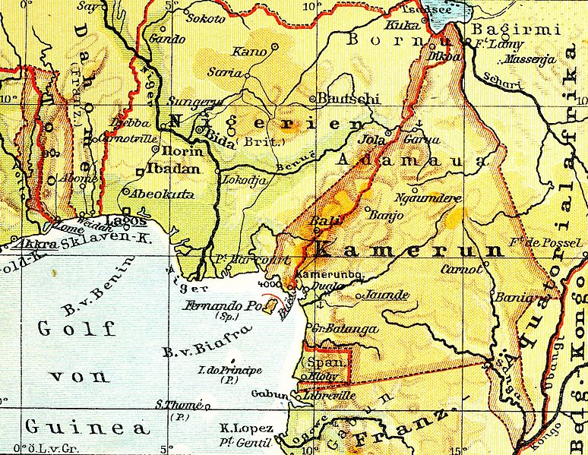
UKAŽ NA MAPĚ
Himálaj, Hindúkuš, Sulamánské pohoří, Západní Ghát, Východní Ghát, plošina Málva, plošina Dekan, Indoganžská nížina, Indus, Ganga, Brahmaputra, Cejlon, Maledivy
Dillí, Kalkata, Kábul, Karáčí

Slide 17
OTÁZKY K OPAKOVÁNÍ
Popiš přírodní podmínky oblasti jižní Asie (povrch, podnebí, vodstvo)
Popiš hospodářství oblasti.
Kdo jsou obyvatelé jižní Asie? Jaká náboženství vyznávají? Jakým obtížím čelí?
Jakého původu je souostroví Maledivy?
Které oblasti ohrožují monzuny a jak?
PROCVIČTE SE V TESTÍKU
http://www.zcsol.cz/zaklad/testy/form.php?&jmeno_testu=../../zaklad/stranky_predmetu/zadani_testu/z7_16_stredni_vychod.txt&img_adr=../stranky_predmetu/zadani_testu/z7_16_stredni_vychod&vymazat=ano

Slide 18
POUŽITÉ ZDROJE
Obr. 1 -World_location_map.svg [2012-04-14], dostupné jako volné dílo na www: http://upload.wikimedia.org/wikipedia/commons/thumb/0/0a/Asia_location_map2.svg/2000px-Asia_location_map2.svg.png?uselang=cs
Obr. 2 - Sunnyoraish [2012-05-13], dostupné jako volné dílo na www: http://commons.wikimedia.org/wiki/File:Monsoon_clouds_Lucknow.JPG
Obr. 3 - Michael Kohli [2012-05-13], dostupné pod licencí Creative Commons na www: http://commons.wikimedia.org/wiki/File:Kharghar_Monsoon_2011.jpg
Obr. 4 - RMehra [2012-05-13], dostupné pod licencí Creative Commons na www: http://commons.wikimedia.org/wiki/File:Cherrapunji.jpg
Obr. 5 - Harsh Mangal [2012-05-13], dostupné pod licencí Creative Commons na www: http://commons.wikimedia.org/wiki/File:Monsoon_floods_in_Ambala,_2010.jpg
Obr. 6 - Koshy Koshy [2012-05-13], dostupné pod licencí Creative Commons na www: http://commons.wikimedia.org/wiki/File:Shepherd_in_Morey_Plains,_enroute_to_Leh,_in_Ladakh.jpg?uselang=cs
Obr. 7 - BluesyPete [2012-05-13], dostupné pod licencí Creative Commons na www: http://commons.wikimedia.org/wiki/File:SriLanka_-_Moisson_du_riz.JPG?uselang=cs
Obr. 8 - R. M. Calamar [2012-05-13], dostupné pod licencí Creative Commons na www: http://commons.wikimedia.org/wiki/File:Annapurna_from_Tansen.jpg?uselang=cs
Obr. 9 - Argenberg [2012-05-13], dostupné pod licencí Creative Commons na www: http://commons.wikimedia.org/wiki/File:Lete,_Nepal_%282007%29a.jpg?uselang=cs
Obr. 10 - Peter Krohn [2012-05-13], dostupné pod licencí Creative Commons na www: http://commons.wikimedia.org/wiki/File:Nepalese_sherhpa_and_pack.jpg
Obr. 11 - Kounosu [2012-05-13], dostupné pod licencí Creative Commons na www: http://commons.wikimedia.org/wiki/File:Dharavi_Slum_in_Mumbai.jpg?uselang=cs
Obr. 12 - Nicolás Pérez [2012-05-13], dostupné pod licencí Creative Commons na www: http://commons.wikimedia.org/wiki/File:India_Delhi_familias_templo_Sikh_ni.JPG?uselang=cs
Obr. 13 - David Bleasdale [2012-05-13], dostupné pod licencí Creative Commons na www: http://commons.wikimedia.org/wiki/File:Delhi_India_traffic_1997.jpg?uselang=cs
Obr. 14 - NOMAD [2012-05-13], dostupné pod licencí Creative Commons na www: http://commons.wikimedia.org/wiki/File:Trafficjamdelhi.jpg?uselang=cs
Obr. 15 - Steve Evans [2012-05-13], dostupné pod licencí Creative Commons na www: http://commons.wikimedia.org/wiki/File:Taj_Mahal_3.jpg?uselang=cs
Obr. 16 - http://www.flickr.com/photos/pnglife/ [2012-05-13], dostupné pod licencí Creative Commons na www: http://commons.wikimedia.org/wiki/File:Taj_Mahal,_an_early_morning_view,_Agra.jpg?uselang=cs
Obr. 17 - Arindambasu2 [2012-05-13], dostupné pod licencí Creative Commons na www: http://commons.wikimedia.org/wiki/File:TajAtDusk.jpg?uselang=cs
Obr. 18 - Fizan [2012-05-13], dostupné jako volné dílo na www: http://commons.wikimedia.org/wiki/File:Thilafushi1.jpg?uselang=cs
Obr. 19 - Nattu [2012-05-13], dostupné pod licencí Creative Commons na www: http://commons.wikimedia.org/wiki/File:Male,_the_capital_of_Maldives.jpg?uselang=cs
Obr. 20 - Bernard bill5 [2012-05-13], dostupné pod licencí Creative Commons na www: http://commons.wikimedia.org/wiki/File:477-Maldives.jpg?uselang=cs
Obr. 21 - [2012-05-13], dostupné jako volné dílo na www: http://commons.wikimedia.org/wiki/File:HuvafenFushi.jpg?uselang=cs
Obr. 22 - [2012-05-13], dostupné pod licencí Creative Commons na www: http://commons.wikimedia.org/wiki/File:Furan-nafushi01.jpg?uselang=cs

